Slide 1



UỶ BAN NHÂN DÂN QUẬN LONG BIÊN
TRƯỜNG MẦM NON ĐỨC GIANG
TRƯỜNG MẦM NON ĐỨC GIANGTRƯỜNGTRYWWEFFFSFDS
LÀM QUEN VĂN HỌC
Thơ "Chú giải phóng quân"
Lứa tuổi: 4-5 Tuổi
Giáo viên: Nguyễn Thị Hương

Slide 2

MỤC ĐÍCH- YÊU CẦU
1)Kiến thức
-Trẻ nhớ tên bài thơ, tên tác giả.
-Trẻ hiểu nội dung bài thơ: “Tình cảm của bạn nhỏ đối với cô chú giải phóng quân và ước mơ nhỏ bé của các bạn nhỏ”.
-Trẻ hiểu từ khó trong bài thơ: má
2)Kỹ năng
-Trẻ đọc diễn cảm bài thơ, biểu lộ cảm xúc qua nét mặt cử chỉ điệu bộ khi đọc thơ
-Trẻ trả lời câu hỏi rõ ràng mạch lạc
3)Thái độ
- Trẻ biết quý trọng và biết ơn chú bộ đội
-Trẻ hứng thú tham gia giờ học

Slide 3

1: Ổn định tổ chức
- Cho trẻ hát và vận động bài hát “Chú bộ đội”

Slide 4




Chú Giải Phóng Quân
-TG: Cẩm Thơ
Chú là chú em
Chú đi tiền tuyến, nửa đêm chú về
Ba lô con cóc to bè
Mũ tai bèo bẻ vành xòe trên vai
Cả nhà mừng quá chú ơi
Y như em đã mơ rồi đêm nao
Chú về kể chuyện vui sao
Mỹ thua cũng khóc như nhiều trẻ con
Chắp tay lạy má xin cơm
Em mà có đói, chả hèn thế đâu
Muốn xin chiếc mũ tai bèo
Làm cô giải phóng vượt đèo Trường Sơn

Slide 5
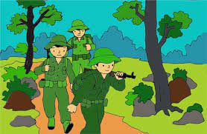


Câu 1! Bài thơ cô vừa đọc có tên là gì?
A: Chú bộ đội
B: Chú giải phóng quân
C: Chú công an

Slide 6



Câu 2: Bài thơ của tác giả nào?
A: Cẩm Thơ
B: Cẩm Ly

Slide 7


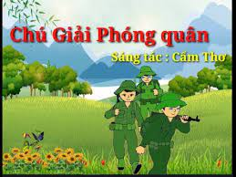
BÀI THƠ

